Slide 1

Ödüllü Vaka Sunumu

Slide 2
Anamnez
Yaş/Cinsiyet: 51/ Kadın
Şikayet: Sol yanak bölgesinde 2 aydır bulunan sertlik
Sistemik Anamnez: Sistemik bir hastalığı yok

Slide 3
Klinik Bulgular
Sol mandibula posterior bölgede bukkal ve masseter spacede palpasyonda ağrısız sert bir doku saptanmıştır.
İnspeksiyonda gözle görülür bir fasiyal asimetri ve doku değişikliği izlenmemiştir.

Slide 4
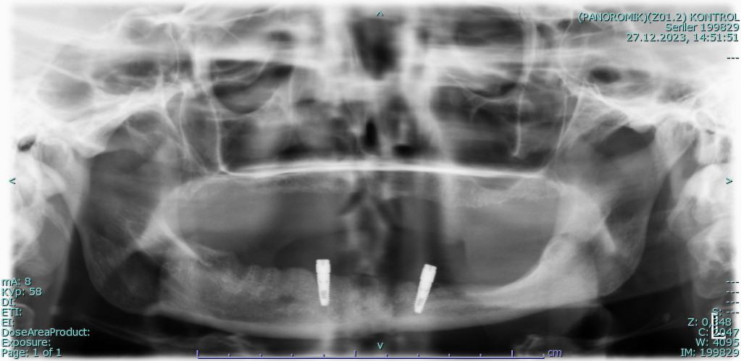
Radyolojik Bulgular
Panoromik radyografta sol mandibula posterior bölgede sağa göre daha fazla kemik kaybı izlenmiş olup lezyon ile ilgili net bir bilgiye ulaşılamamıştır.

Slide 5
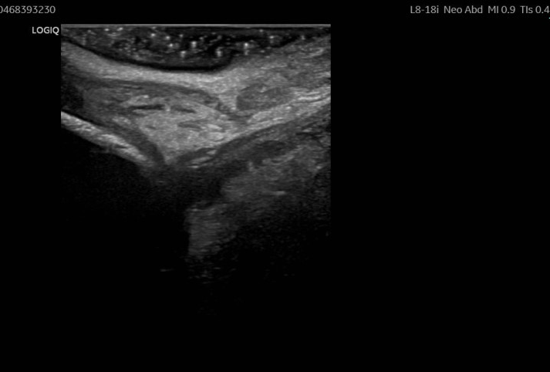

Ultrasonografi
Lezyona yapılan intraoral ultrason incelemesinde ilgili bölgede fibrotik değişiklikler ve çevre kas dokusuna göre hiperekoik lezyon görüntülenmiştir.

Slide 6
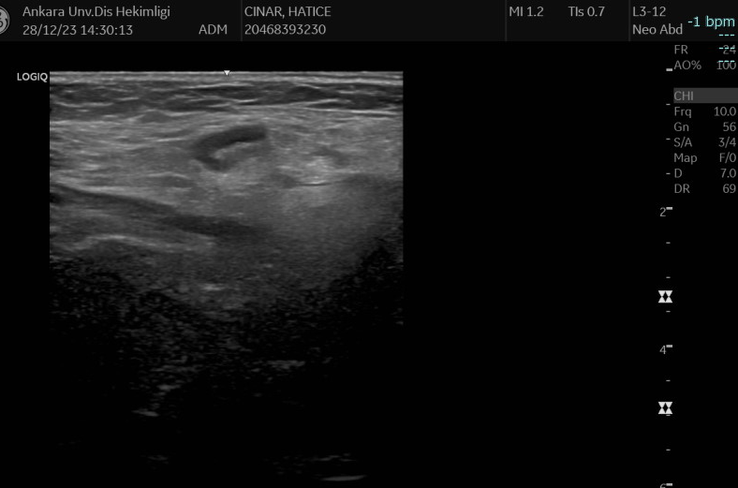
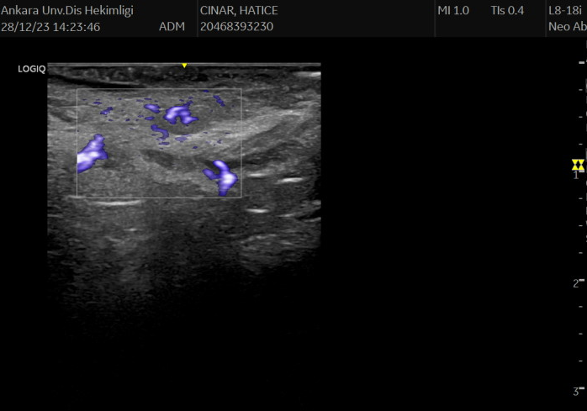


Sol submandibular bölgede lenfadenopati varlığı izlenmiş olup ilgili bölgenin color doppler görüntüsü bu şekildedir.

Slide 7
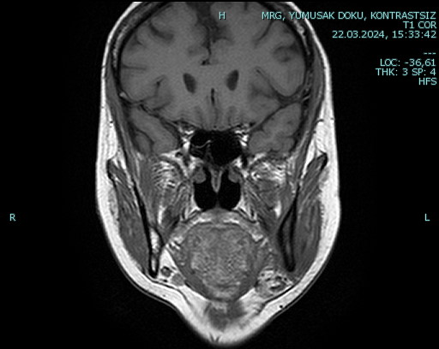
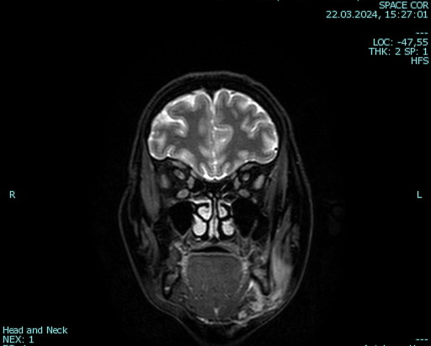
MR
T1 ağırlıklı koronal kontrastsız görüntülerde sol tarafta mandibula posteriora doğru submandibular ve sublingual loja da geçmiş kasa göre hafif izointensten hipointense doğru giden fibrotik değişiklik içeren bir lezyon izlenmektedir.
Space koronal görüntülerde de yüksek sinyal intensite içerisinde düşük signal void alanları izlenmektedir.

Slide 8
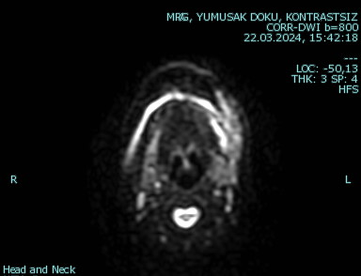
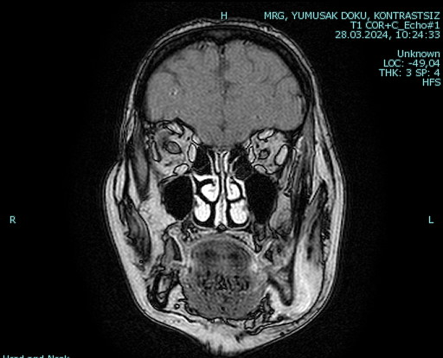
B=800 difüzyon ağırlıklı görüntülerde difüzyon kısıtlamasıyla kendini gösteren sol tarafta masseter kası içerisinde patolojik lezyon izlenmektedir.
Koronal kontrastlı serilerde homojen bir kontrast tutulumu ile dikkati çekmektedir. Kas ayrımında signal void alanları söz konusudur. Kontrastlanma submandibular ve sublingual loja doğru gitmektedir.

Slide 9

Prof. Dr. Kaan ORHAN
Arş. Gör. Emre KARAHAN
Ankara Üniversitesi Diş Hekimliği Fakültesi
Ağız Diş ve Çene Radyolojisi A.D.

